Slide 1

遗传：健康与疾病 期末作业
血友病
数据科学与计算机学院 王凯祺 16337233

Slide 2

01
引入：关于血友病的新闻
02
血友病的症状
03
血友病的致病机制
04
血友病的治疗和预防

Slide 3

01
PART ONE
引入：
关于血友病的新闻

Slide 4

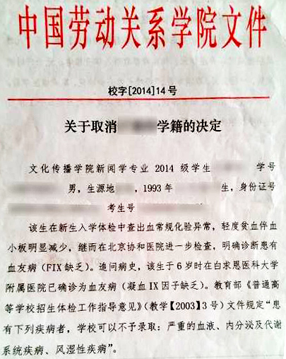
学生患血友病被取消学籍
因血友病被取消学籍
2014年8月12日，郑清顺利拿到了中国劳动关系学院的录取通知书。开学后，郑清向学校表明了自己的病情并告知自己患有血友病无法参加军训。中国劳动关系学院门诊部对郑清做了体检，并出具了报告。随后，学校找到郑清的家人，希望他主动退学。经过一番争取，他的母亲写了一份保证书：“如果郑清同学在四年大学生活中发生任何因为血友病的病发事件，均与中国劳动关系无关。”
2014年12月30日，劳动关系学院依据教育部《普通高等学校学生管理规定》和本校的学籍管理制度，向郑清下发了取消学籍的最终决定，认为他身患血友病属于严重血液病，且存在向学校瞒报病情的情节，不具备取得学校学籍的资格。
专家看法
大连医科大学第二附属医院血液科主任闫金松并不认同校方的说法。他说，从病理上说，血友病乙型就是人凝血酶缺乏活性。根据吉林大学第一医院的检测结果，郑清的凝血酶原活度达到67%，不属于严重的血友病人。这种轻型的血友病不会对郑清的学习生活造成影响，只会限制他的户外剧烈运动。血友病不具有传染性，对他周围的人也不会有影响。

Slide 5
另一面：台湾高校不歧视血友病还给帮助
台湾《特殊教育法》第22条规定：“各级学校不得以身心障碍为由，拒绝学生入学或应试。”该法案第31条还规定高等教育机构必须为身心障碍者指定特殊教育方案，设置专门单位和人员，保障身心障碍者平等接受高等教育的权利。也就是说，台湾高校不但不能事前体检，也不能以身心障碍拒绝学生。进一步的，《身心障碍者权益保护法》第32条规定，“身心障碍者继续接受高中以上学校之教育，各级主管部门应予奖助”。具体来说，重度和低收入身心障碍者及其子女学杂费全免，中度减免70%，轻度减免40%。
在台湾，血友病人和需要长期透析的病人也有资格领取终身“身心残障证书”，同样能享受高等教育学杂费减免。例如，台湾血友病患者胡忠铭就曾先后在台湾大学和台湾清华大学研究所就读，之后还由政府资助，前往纽约大学攻读博士学位。另一位患者卢书楷也在台湾一直读到国立交通大学博士。

Slide 6

小结
血友病患者一向是社会的弱势群体，在社会中常常受到各种不公平的待遇。他们在求学、就业、交往的过程中，经常发生难以想象的困难。他们不苛求同情，不苛求怜悯，只希望人们不要歧视他们，能够平等地看待他们，让他们能平等地入学、平等地就业。

Slide 7
02
PART TWO
血友病的症状

Slide 8
血友病的症状
血管破裂后，血液较难凝结，因而流失更多的血
关节出血。血液淤积到关节腔，会使关节活动受限
关节反复出血，造成关节畸形

Slide 9
血友病的症状
重度血友病患者
血浆中所缺乏的凝血因子的活性程度低于正常人的1%，一个月内可数次出血，出血常常在没有明显原因的情况下发生，称为自发出血。关节出血普遍。
中度血友病患者
因子活性程度为正常人的1%至5%，他们的出血常常由小创伤导致，例如运动损伤。关节出血一般在外伤后发生。
因子活性程度为正常人的5%至30%，一般只在外科手术、拔牙或严重外伤后出血不止。关节出血较少。
轻度血友病患者

Slide 10
03
PART THREE
血友病的致病机制

Slide 11
血友病的分类
甲型血友病
乙型血友病
丙型血友病
伴X染色体隐性遗传。该类患者缺乏第八凝血因子。该类患者占全部血友病患者的80%至85%。
伴X染色体隐性遗传。该类患者缺乏第九凝血因子。该类患者占全部血友病患者的15%至20%。
常染色体隐性遗传。该类患者缺乏第十一凝血因子。该类患者占全部血友病患者的极少数。

Slide 12
血友病的致病机制
出血
血小板
凝血
正常的血液凝结是血液中血小板，与部分血浆蛋白共同作用的结果。这些与凝血功能相关的血浆蛋白，即是凝血因子。由于凝血因子在血液凝固过程中，具有加速以及加强反应的效果，缺乏凝血因子的协助，就可能发生凝血功能异常，导致出血时间延长。血友病患者的凝血因子比正常人要少，因此血管破裂后，血液不容易凝固，导致出血难止。
凝血因子

Slide 13
04
PART FOUR
血友病的治疗和预防

Slide 14
血友病的治疗
根治（尚未实现）
血浆成分治疗
凝血因子制剂
血友病是一种遗传疾病，必须针对基因进行治疗，才有可能根治。
使用成分：血浆、冷沉淀（一单位冷沉淀约含第八凝血因子50单位）
血浆浓缩：收取有偿或无偿捐血者的血浆，加工浓缩消毒而成。
基因工程技术制备：利用基因克隆的技术，利用微生物制造凝血因子，再加工浓缩消毒。

Slide 15
血友病的预防
为有效预防血友病患儿的出生，避免给患者及其家庭带来痛苦和经济负担，女性血友病携带者的筛查和针对性产前诊断，是国内目前首选的有效措施。
鉴于血友病致病基因的复杂性和诊断技术的局限性，该病的基因诊断结果耗时较长。甲型血友病需20-30个工作日，乙型血友病需15-25个工作日。

Slide 16
谢谢！

